Slide 1
PHÒNG GIÁO DỤC VÀ ĐÀO TẠO QUẬN LONG BIÊN
TRƯỜNG MẦM NON GIA THƯỢNG
GIÁO ÁN ÂM NHẠC
Đề tài: Có ông có bà có ba má
( Trọng tâm: Dạy vận động) .
Lứa tuổi: Mẫu giáo Nhỡ (4-5 tuổi)
GV: Phùng Thị Tuyết
Đơn vị công tác: Trường MN Gia Thượng
Địa chỉ: Tổ 18 – Ngọc Thụy – Long Biên –Hà Nội
Năm học: 2017 -2018

Slide 2
Hoạt động 1: Ổn định giới thiệu

Slide 3
Hoạt động 2: Dạy vận động

Slide 4
Hoạt động 3: Nghe hát
Bài hát: Niềm vui gia đình.

Slide 5
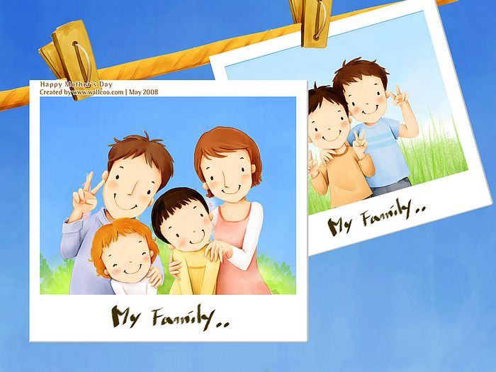

Slide 6
Trò chơi: Nghe tiết tấu tìm đồ vật
6

